Slide 1
2. 5조 Project TO-BE 프로세스

Slide 2


#메인
최초 권한에 따라 분기
성적을 확인한다.
로그인창
권한을 부여한다
성적 관리창 호출
출결을 조회한다.
성적을 편집한다.
출결을 관리한다.
프로그램 종료
학생 관리창 호출
학생 데이터 CRUD
비품 관리창 호출
교재,교보재,비품
CRUD
알림장
알림장을 작성한다
날짜별 알림장 조회
교사관리
알림장을 송부한다.
교사를 등록한다
학생
교사를 조회한다.
담당학생 기록 삭제
교사
원장

Slide 3
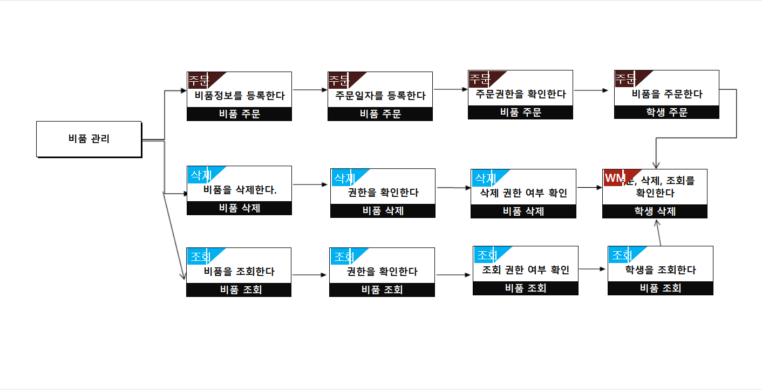

Slide 4
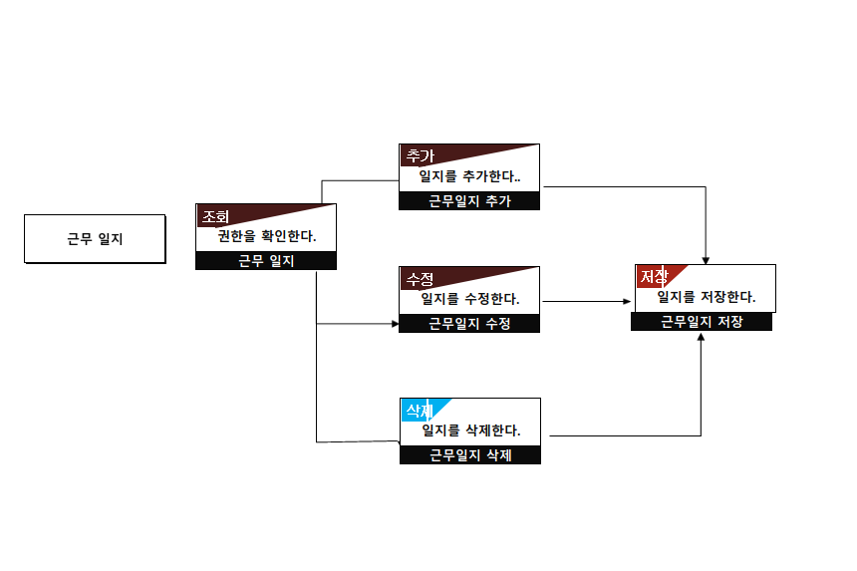

Slide 5
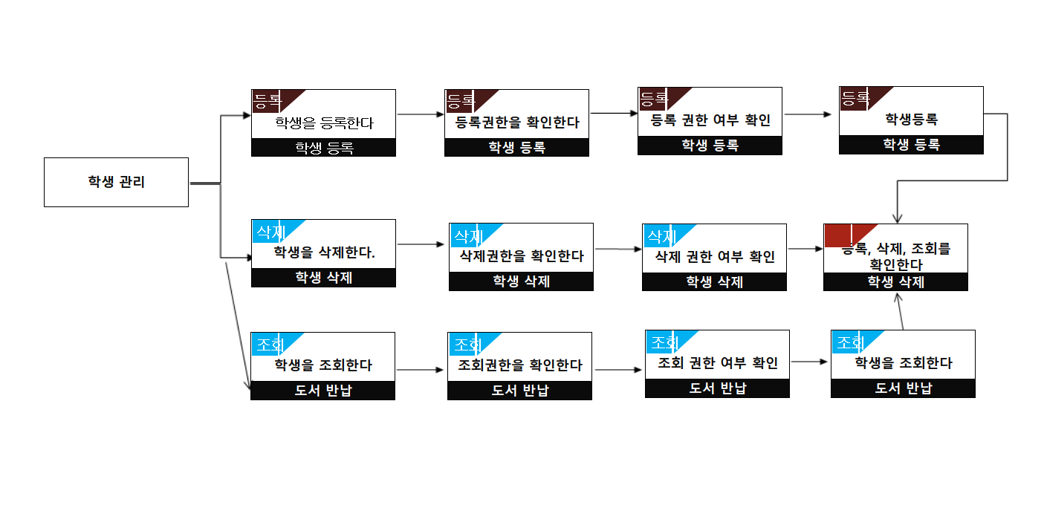

Slide 6
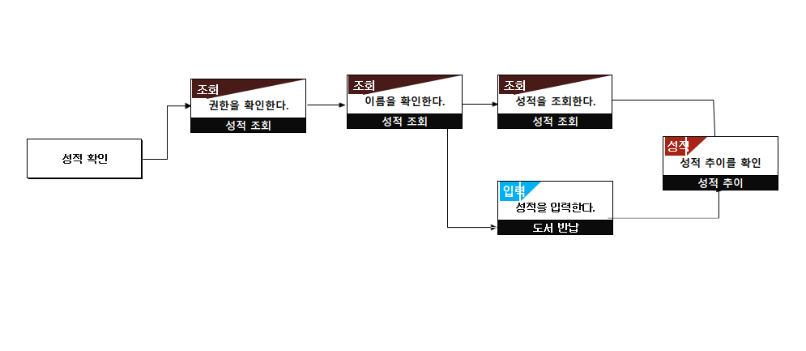

Slide 7

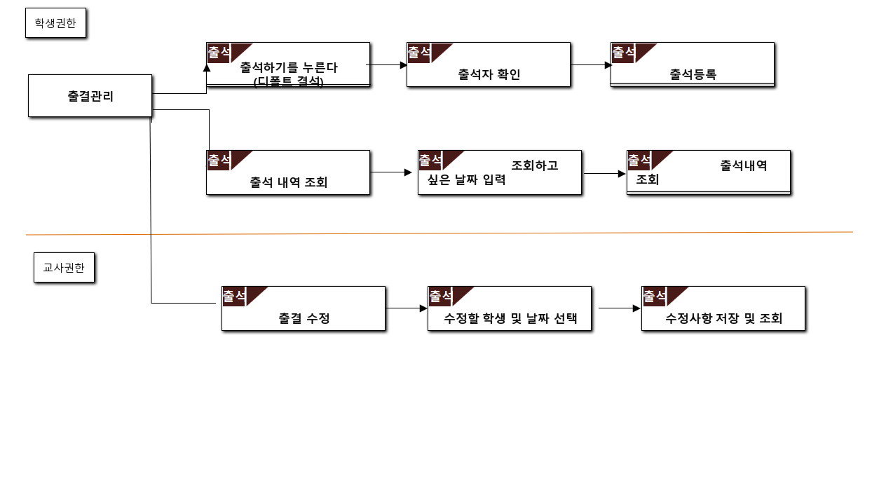

Slide 8
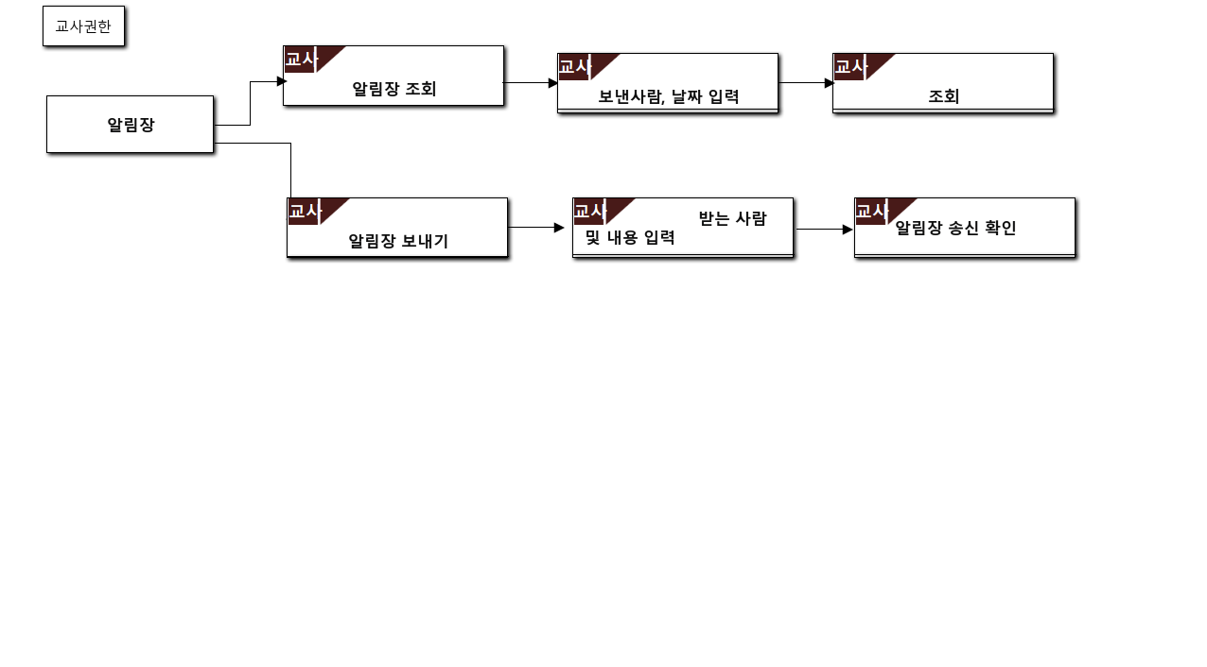

Slide 9
